Slide 1
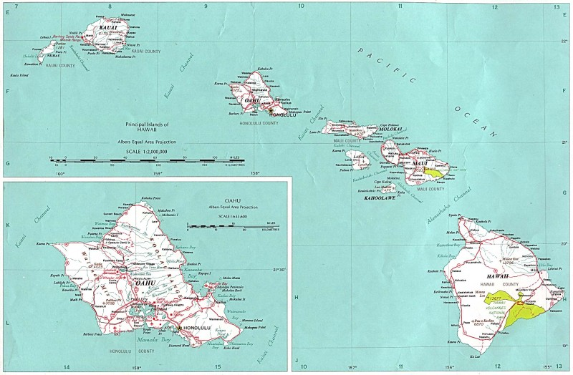
Hawaii

Slide 2
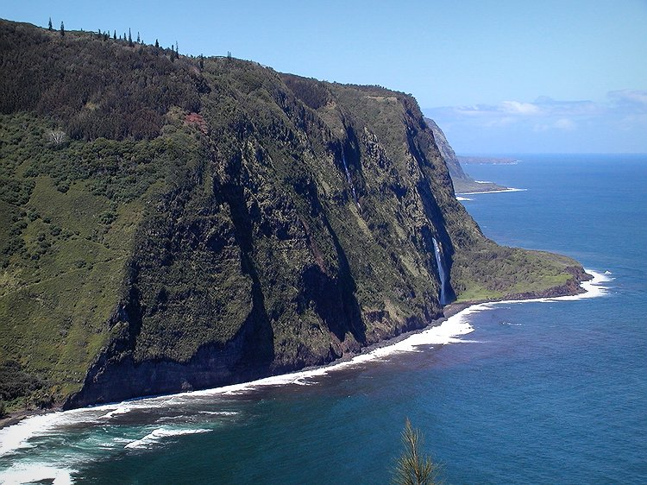
Hawaii

Slide 3
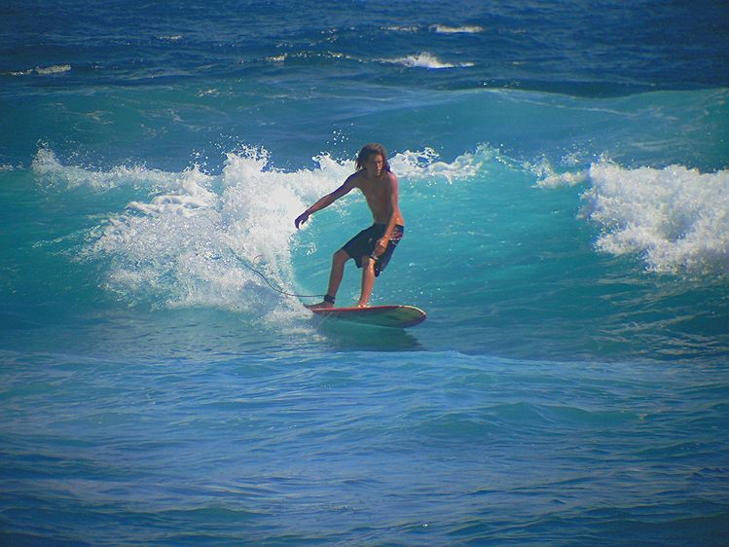

Slide 4
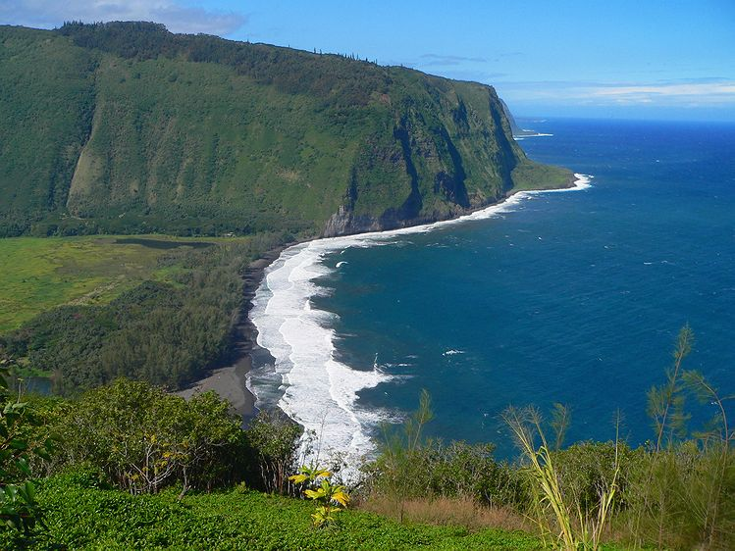
Hawaii

Slide 5
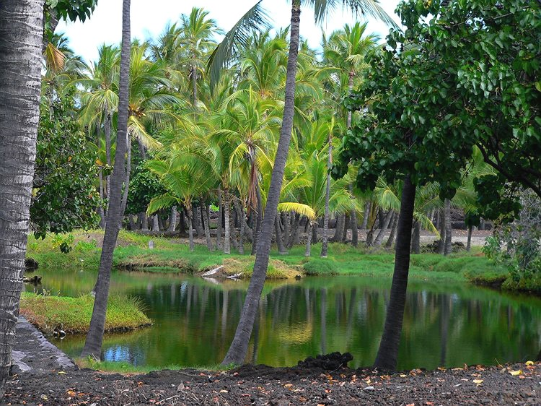
Hawaii

Slide 6
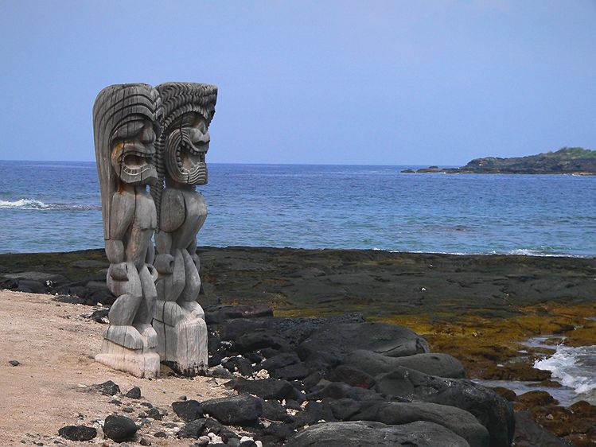
Hawaii

Slide 7
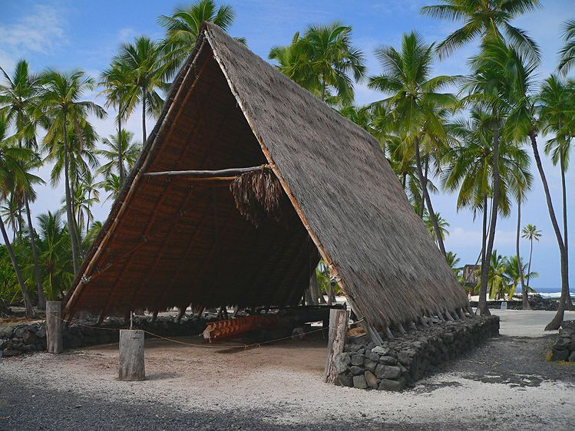
Hawaii

Slide 8
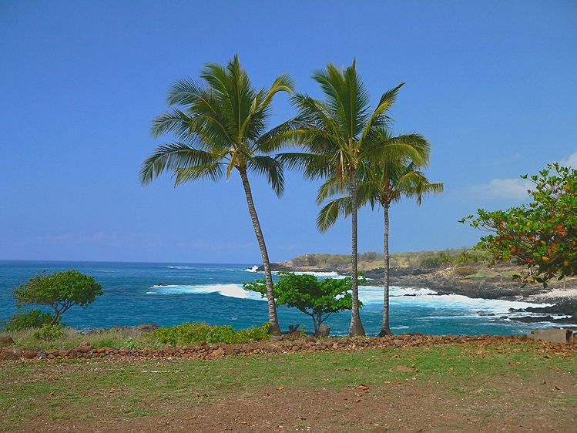
Hawaii

Slide 9
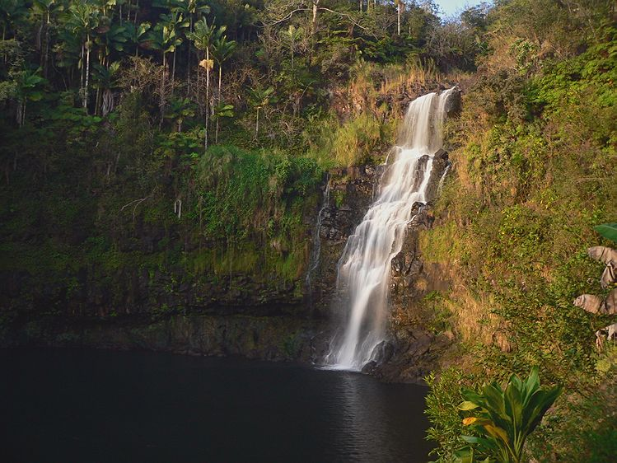
Hawaii

Slide 10
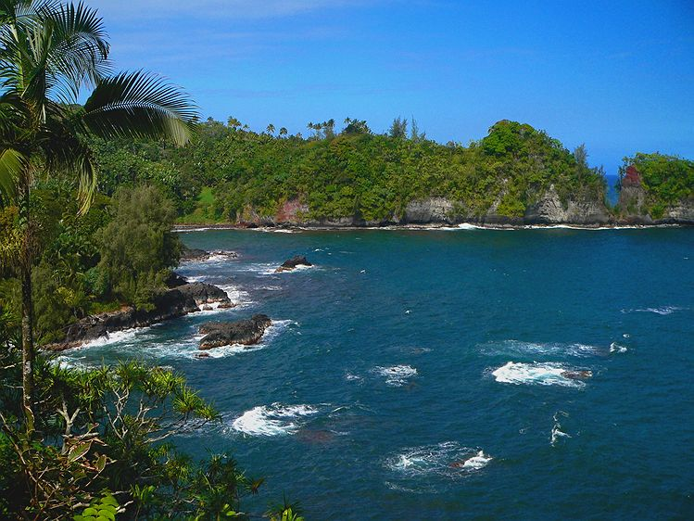
Hawaii

Slide 11
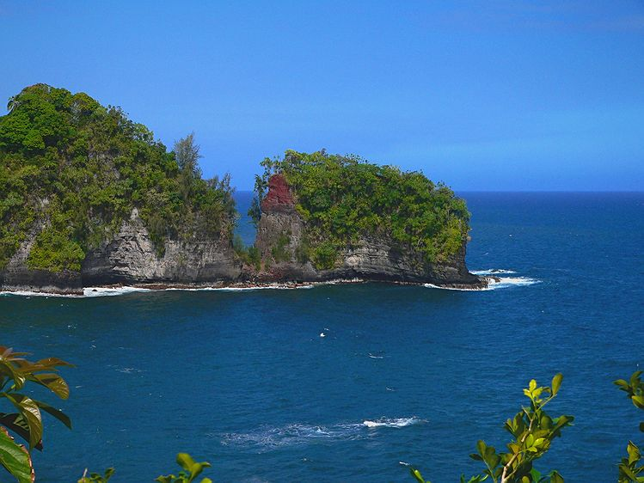
Hawaii

Slide 12
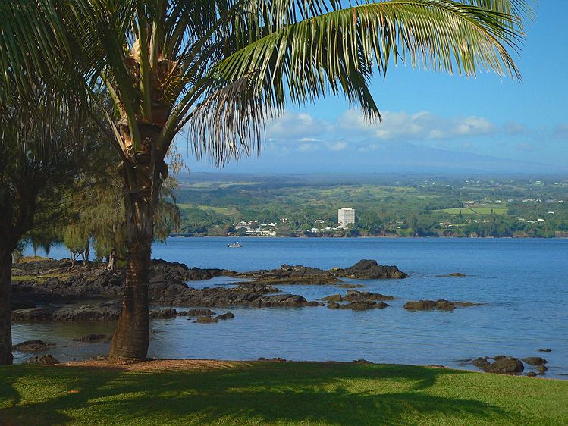
Hawaii

Slide 13
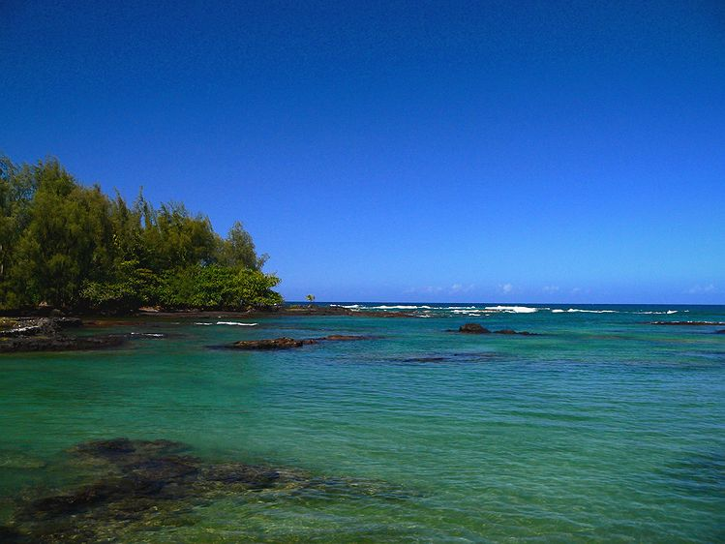
Hawaii

Slide 14
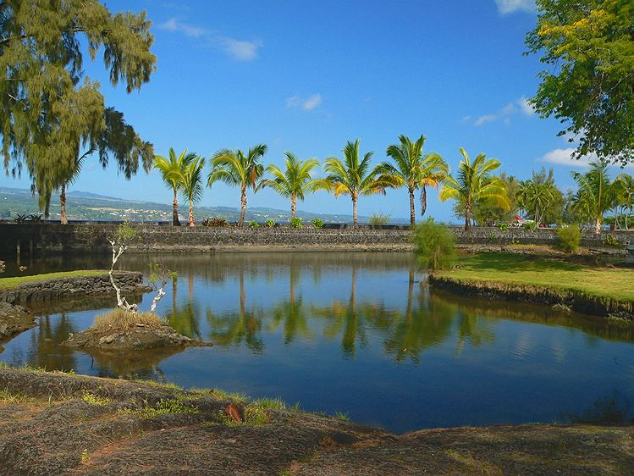
Hawaii

Slide 15
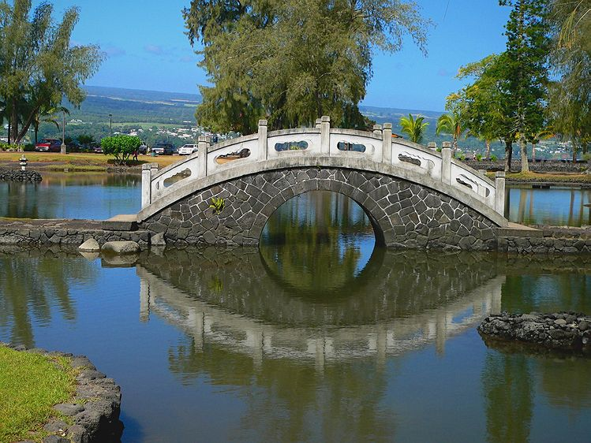
Hawaii

Slide 16
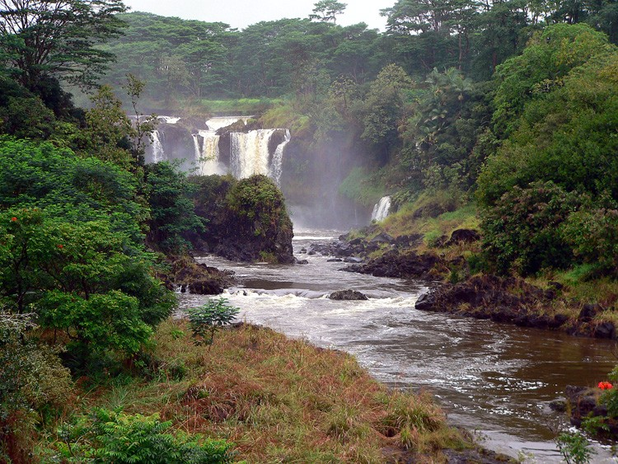
Hawaii

Slide 17
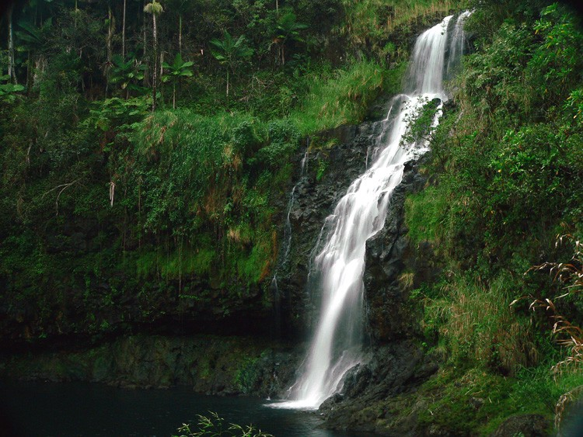
Hawaii

Slide 18
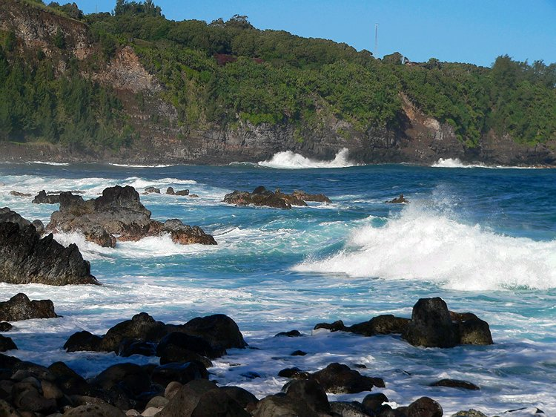
Hawaii

Slide 19
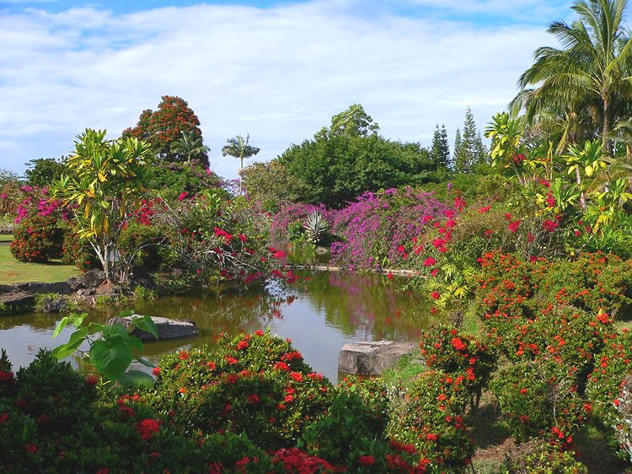
Hawaii - Nani Mau Garden

Slide 20
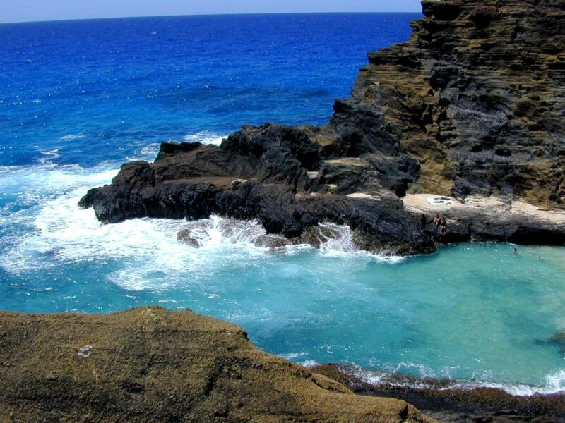
Halona Blowhole

Slide 21
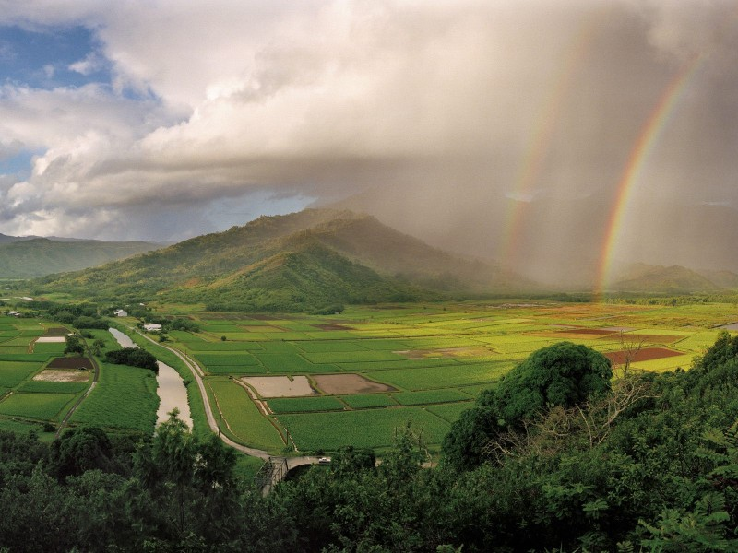
Kauai - Hanalei River Valley

Slide 22
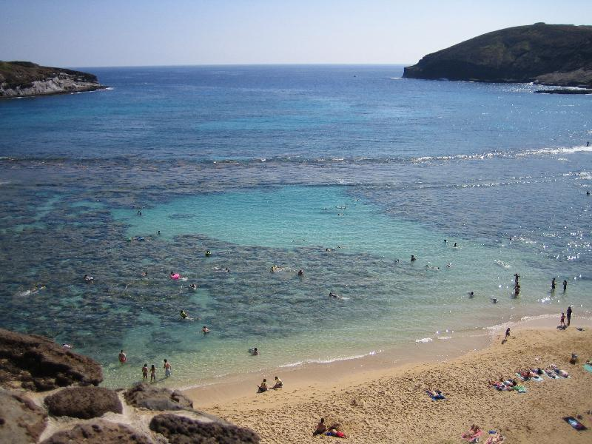
Hanauma Bay

Slide 23

Hawaii

Slide 24
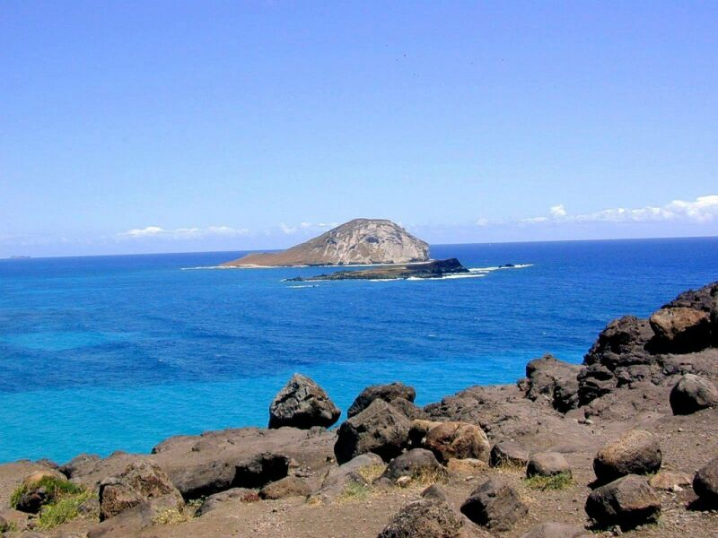
Hawaii

Slide 25
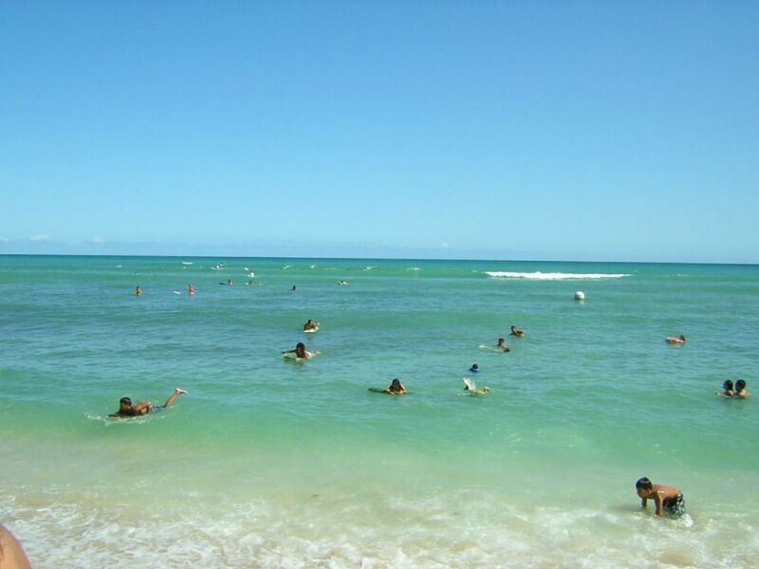
Hawaii

Slide 26
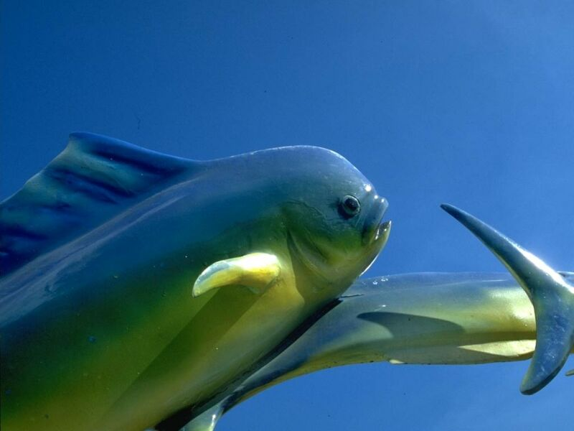
Hawaii

Slide 27
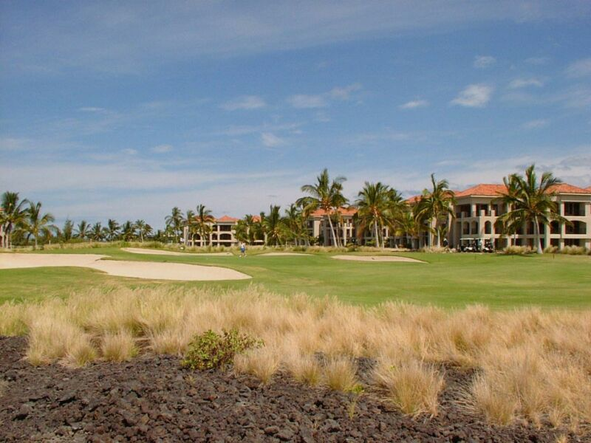
Hawaii

Slide 28
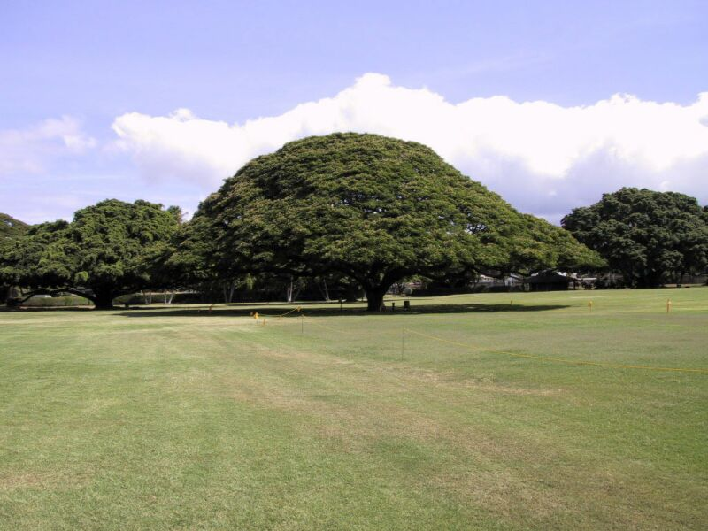
Hawaii

Slide 29
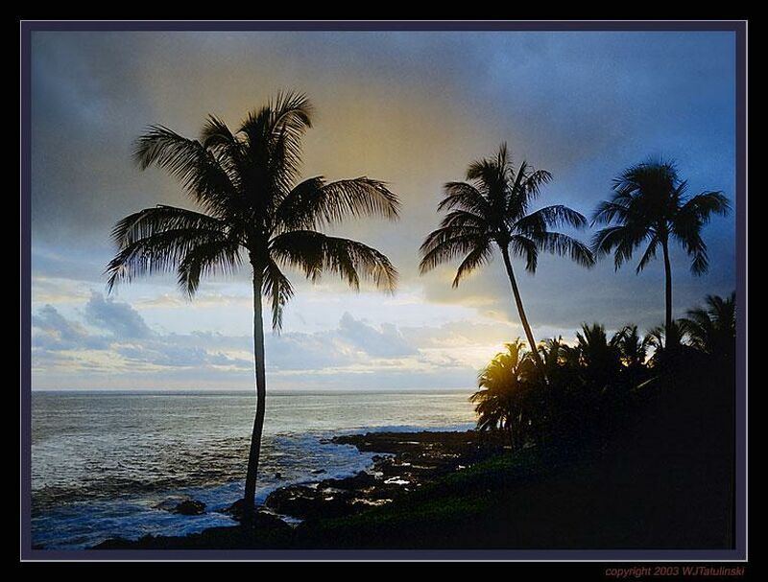
Hawaii

Slide 30
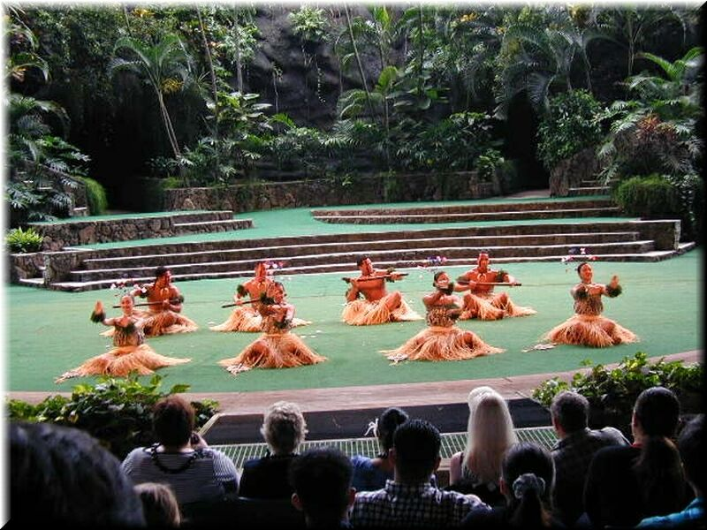
Hawaii

Slide 31
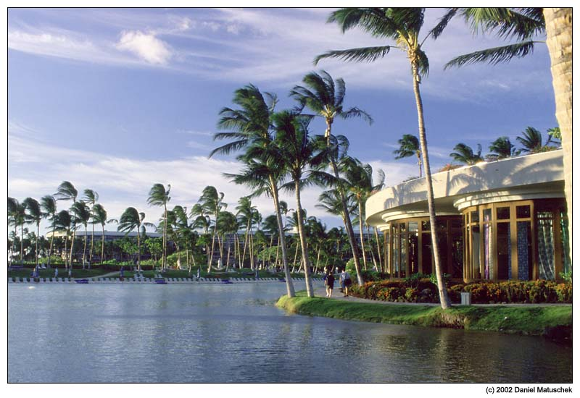
Hilton Waikoloa Village

Slide 32
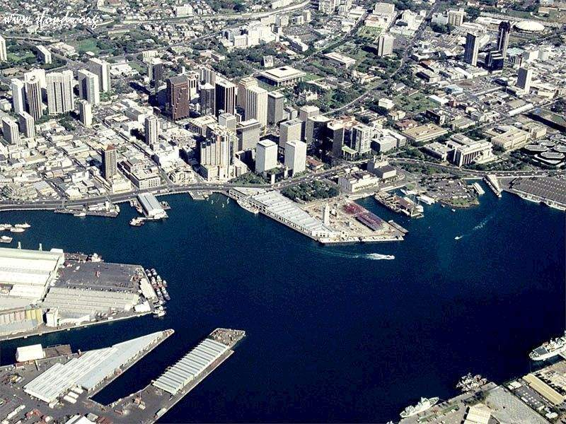
Honolulu

Slide 33
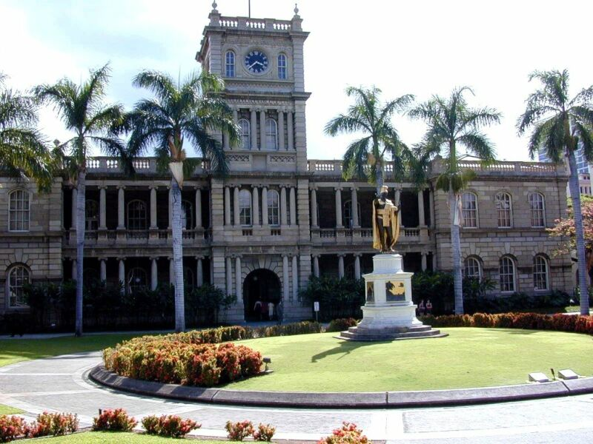
Honolulu

Slide 34
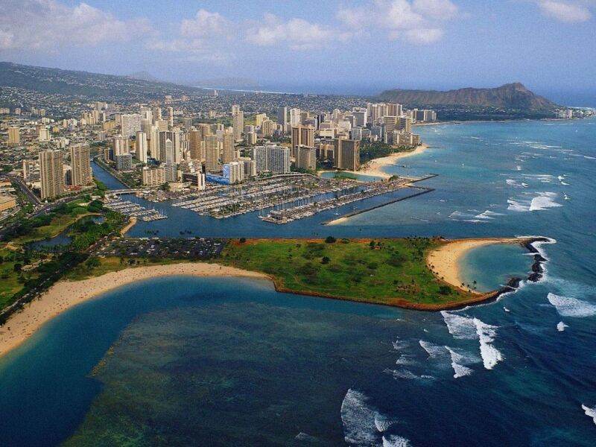
Honolulu

Slide 35
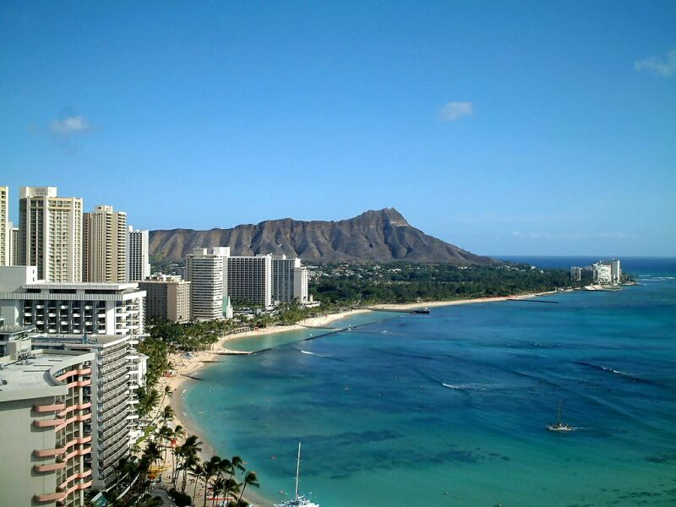
Honolulu

Slide 36
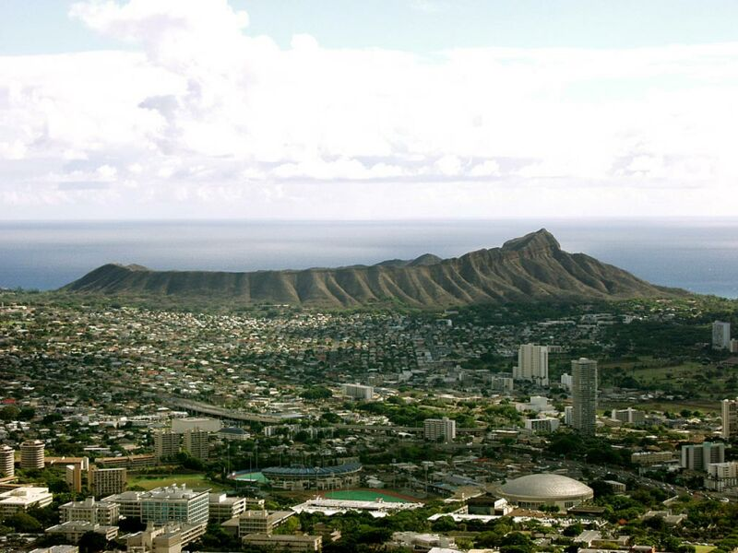
Honolulu

Slide 37
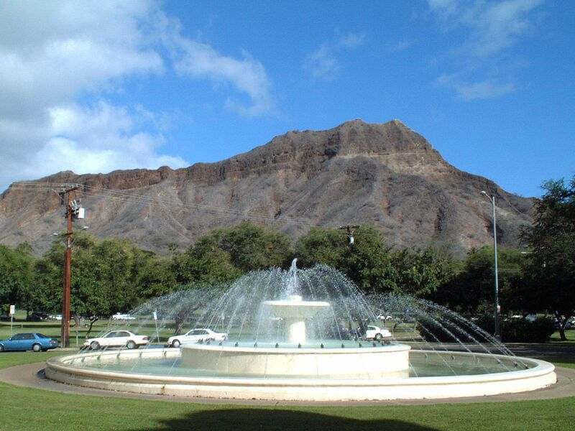
Honolulu

Slide 38
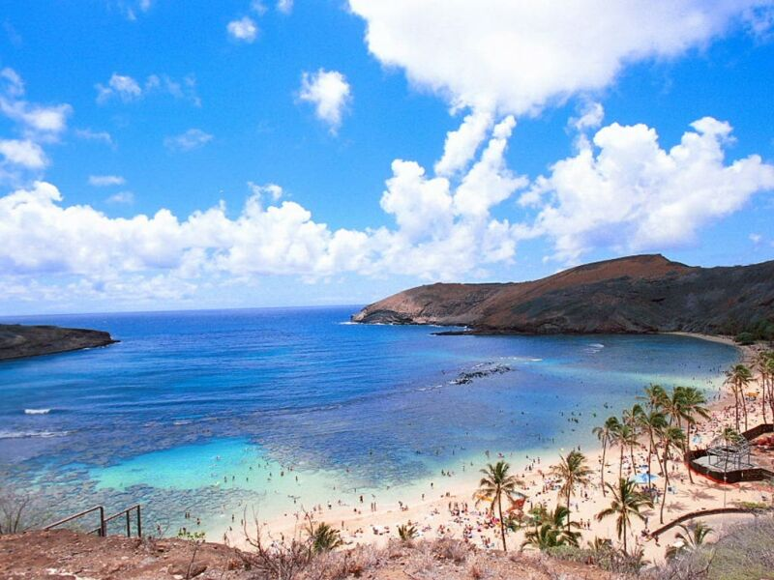
Honolulu

Slide 39
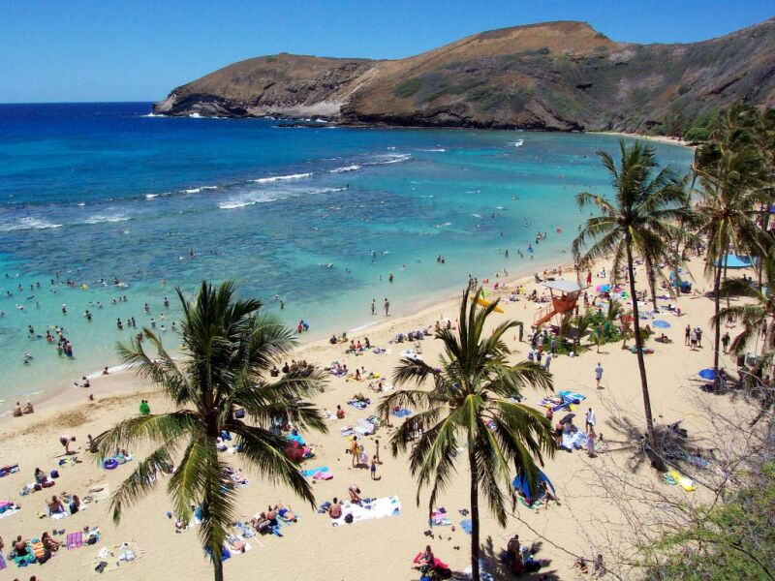
Honolulu

Slide 40
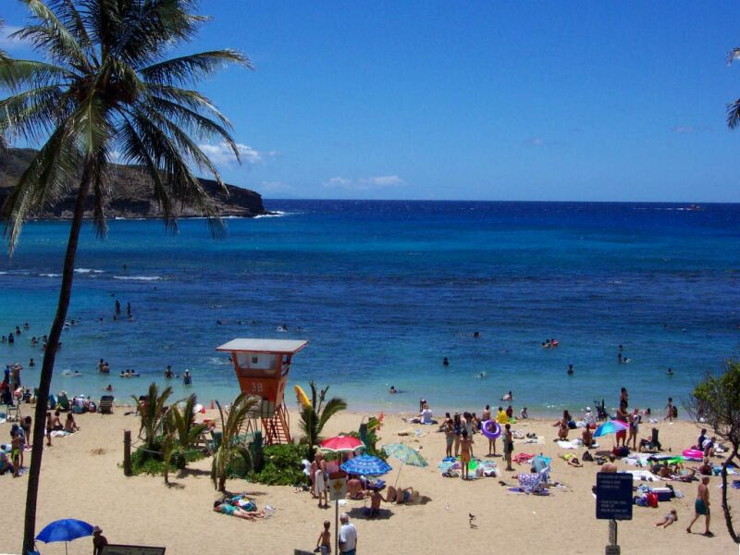
Honolulu

Slide 41
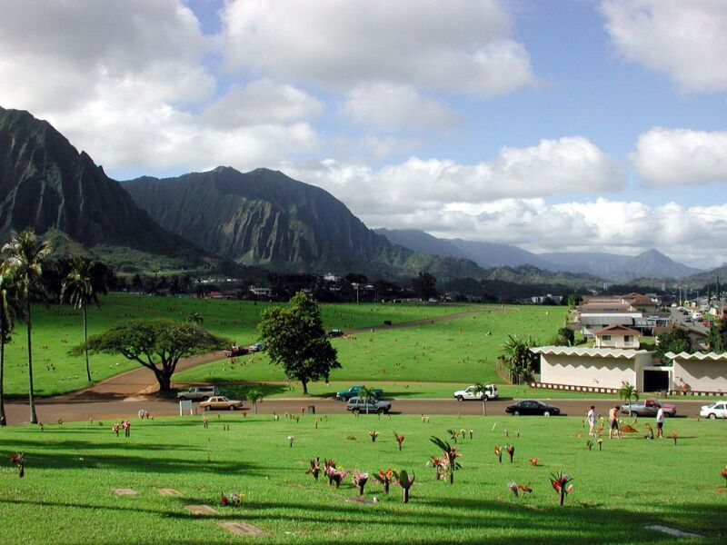
Honolulu

Slide 42
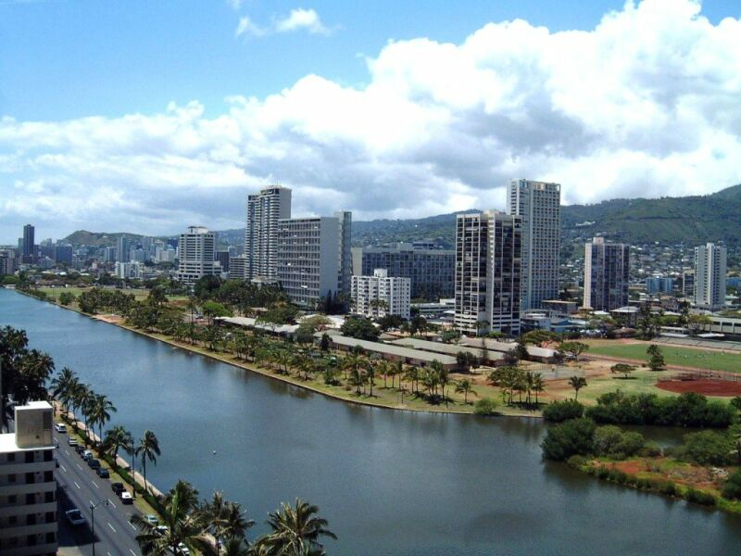
Honolulu

Slide 43
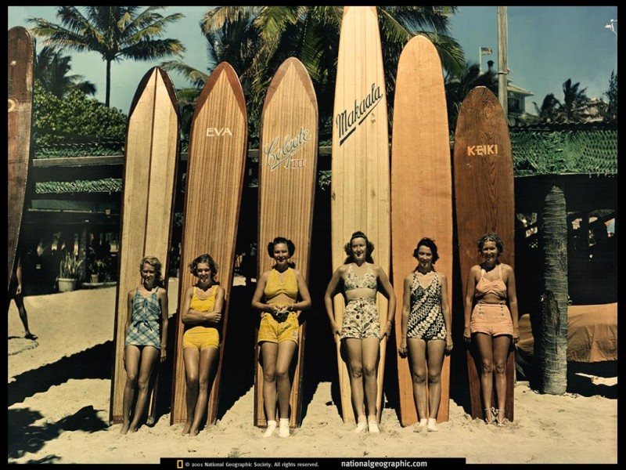
Honolulu

Slide 44
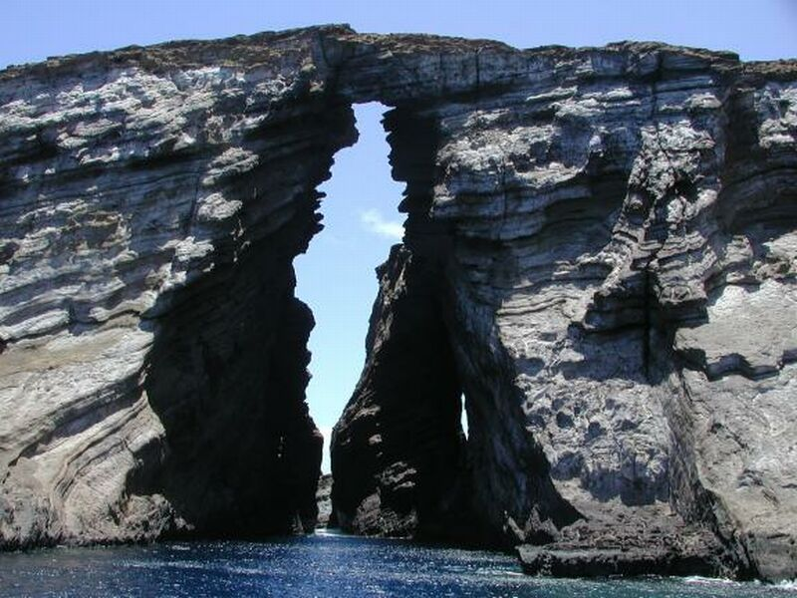
Kauai

Slide 45
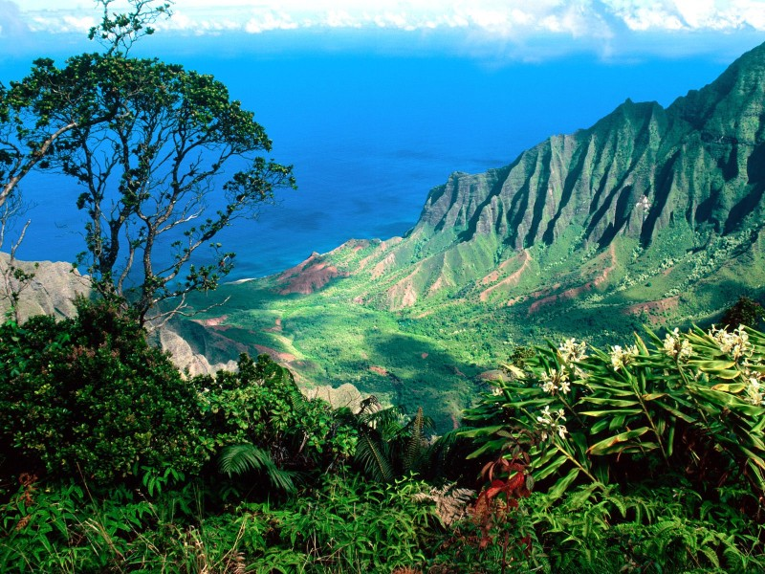
Kauai

Slide 46
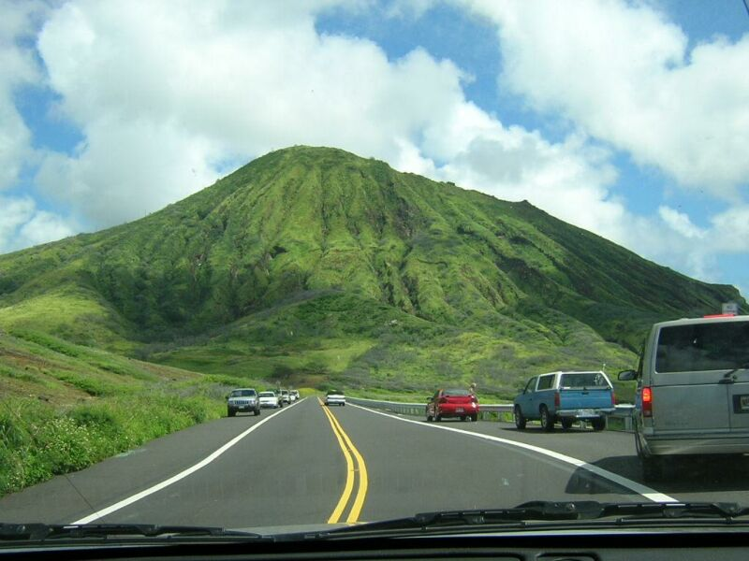
Koko Head Volcano

Slide 47
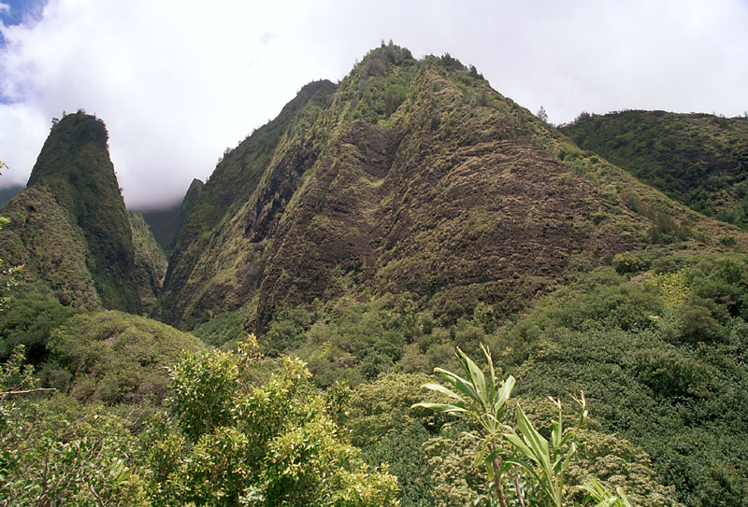
Maui

Slide 48
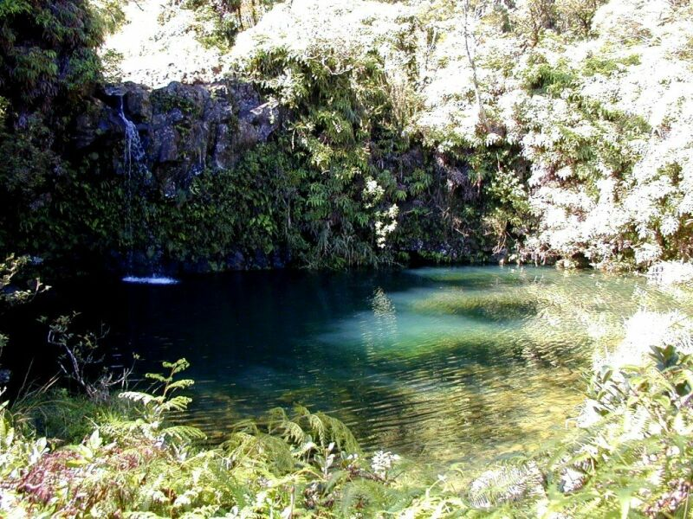
Maui

Slide 49
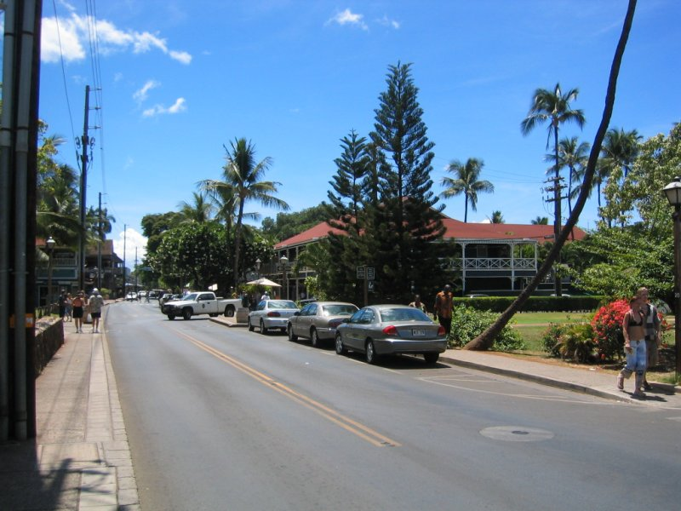
Maui

Slide 50
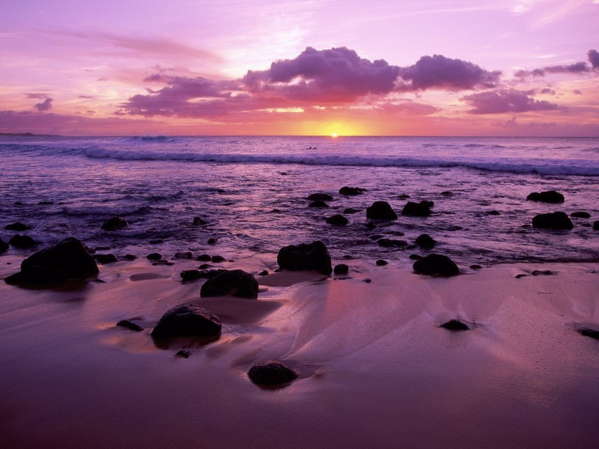
Molokai shore

Slide 51
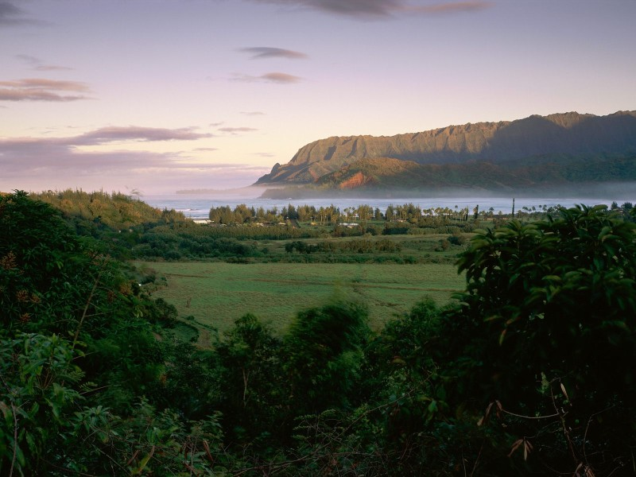
Kauai

Slide 52

Oahu

Slide 53

Oahu

Slide 54

Oahu

Slide 55

Oahu

Slide 56

Oahu

Slide 57

Oahu

Slide 58

Oahu

Slide 59

Oahu - Buddhist Temple

Slide 60

Oahu - Hanauma Bay

Slide 61

Oahu - Laie

Slide 62

Pearl Harbor

Slide 63

Pearl Harbor - Memorial

Slide 64


Slide 65


Slide 66


Slide 67







¿Te ha gustado?
Puedes ver más entrando
Aquí
Además puedes recibir powerpoints en tu correo electrónico suscribiéndote aquí:

